Slide 1
зевс
Античный мир

Slide 2
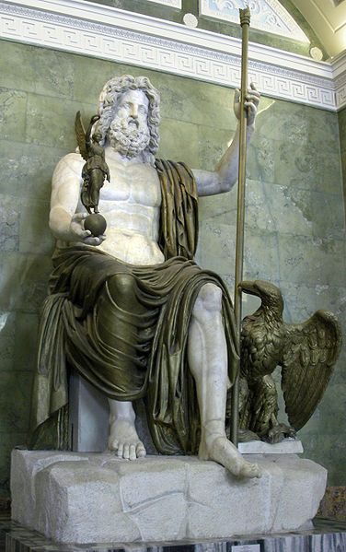
Зевс (Дий) — верховный бог греков, царь и отец богов и людей. Зевс считается сыном Реи и Крона, поэтому его часто называют Кронид. Постоянным местом пребывания Зевса считается гора Олимп. Согласно верованиям греков Зевс, управляет всеми небесными явлениями и прежде всего громом и молниями. Как бог неба Зевс бросает молнии, рождает гром, собирает и разгоняет тучи.

Slide 3
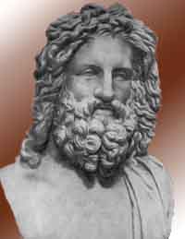
Когда Зевс потрясает эгидой, налетают бури и дожди, он же посылает попутный ветер и дарует ясные дни. Зевсу подвластно все происходящее в природе, он ведает правильной сменой времен года. Кроме того, он распределяет на земле добро и зло, иногда он отождествляется с судьбой, иногда — сам выступает как существо, подвластное Мойре — судьбе. Ему открыто будущее. Он возвещает предначертания судьбы посредством сновидений, молнии и грома, с помощью полета птиц и шелеста листьев священных деревьев.

Slide 4
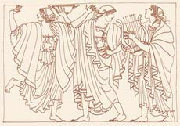
Весь обшественный порядок установлен Зевсом, он дал людям законы, учредил царскую власть, покровительствует народным собраниям и советам, оберегает семью и дом, следит за выполнением древних обычаев и религиозных обрядов.

Slide 5
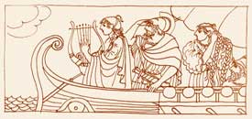
Атрибутами Зевса были эгида, скипетр, иногла и молот. Как дарующий победу на войне и в состязаниях Зевс носил в руке богиню Нике. Согласно главному варианту мифа, Зевс был спасен матерью от Крона, проглатывавшего своих детей, и укрыт ею в надежном убежище.
Когда Зевс вырос и возмужал, он восстал против отца и низверг господство Крона и титанов. Зевс заставил Крона изрыгнуть проглоченных братьев и сестер. Низвергнув отца в Тартар, Зевс разделил с братьями, Посейдоном и Аидом, господство над миром. Как победитель Крона, Зевс получил верховную власть над остальными богами.

Slide 6
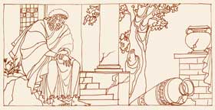

Slide 7
В античном искусстве Зевс изображался в виде всемогущего властителя, восседающего на троне со скипетром и Нике в руках, с орлом подле трона.

